Slide 1
用Model技术公司的
ModelSim
做分析设计

Slide 2
典型的PLD设计流程

Slide 3
典型的PLD流程
设计规范
修改设计
设计输入
RTL仿真
设计综合
布局和布线
门级仿真
时序分析
系统上验证
系统产品

Slide 4
典型的PLD设计流程
设计输入
  设计的行为或结构描述
RTL仿真(ModelSim)
  功能仿真
  验证逻辑模型(没有使用时间延迟)
  可能要求编辑设计
综合
  把设计翻译成原始的目标工艺
  最优化
    合适的面积要求和性能要求
布局和布线
  映射设计到目标工艺里指定位置
  指定的布线资源应被使用

Slide 5
典型的PLD设计流程
门级仿真 (ModelSim)
  时序仿真
  验证设计一旦编程或配置将能在目标工艺里工作
  可能要求编辑设计
时序分析
验证合乎性能规范
  可能要求编辑设计
版图设计
  仿真版图设计
  在板编程和测试器件

Slide 6

ModelSim概览

Slide 7

ModelSim 仿真工具
由Model技术公司开发
工业上最通用的仿真器之一
可在Verilog 和 VHDL仿真
  OEM版本允许Verilog仿真 或者 VHDL 仿真
Notes:
Supports APEX20K Altera family
(Coming Soon: Other Altera families: FLEX 10KE, ...)

Slide 8
ModelSim 产品
ModelSim/VHDL 或者 ModelSim/Verilog
  OEM
ModelSim/LNL
  许可 Verilog 或者 VHDL，但是不同时许可
ModelSim/PLUS
  设计者能立刻混合仿真Verilog 和 VHDL
ModelSim/SE
  首要的版本
  PLUS的所有功能连同附加功能

Slide 9
ModelSim OEM 功能
提供完全的标准
  ‘87 VHDL
  ‘93 VHDL
  IEEE 1364-’95 Verilog
  SDF 1.0 - 3.0
  VITAL 2.2b
  VITAL ‘95
易用的界面
  通用的平台

Slide 10
用ModelSim
仿真

Slide 11
课程安排
基本的仿真步骤
用户界面
功能仿真
Quartus输出仿真文件
时序仿真
Notes:
Supports APEX20K Altera family
(Coming Soon: Other Altera families: FLEX 10KE, ...)

Slide 12
Model 技术公司的 ModelSim
source源窗口
main主窗口:
structure结构窗口
Wave&list
波形和列表窗口
process处理窗口:
Signal&variable信号和变量窗口
dataflow数据流窗口

Slide 13
ModelSim实现方法
交互式的命令行 (Cmd)
  唯一的界面是控制台的命令行, 没有用户界面
用户界面 (UI)
  能接受菜单输入和命令行输入
  课程主要讨论
批处理模式
  从DOS或UNIX命令行运行批处理文件
  不讨论

Slide 14
基本仿真步骤
1 ⇨ 建立库
2 ⇨ 映射库到物理目录
3 ⇨ 编译源代码
- 所有的HDL代码必须被编译
- Verilog和VHDL是不同的
4 ⇨ 启动仿真器
5 ⇨ 执行仿真

Slide 15
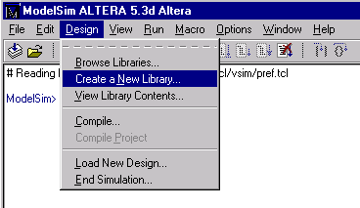
1 ⇨ 建立ModelSim库
UI) 从主菜单里面:
Design -> Create a New Library
Cmd) 从main, 记录窗口:
  ModelSim> vlib <库名>

Slide 16
ModelSim 库
包含编译设计单元的目录
  VHDL 和 Verilog 都被编译到库里
两个类型
  Working (缺省值 work)
    包含当前被编译的设计单元
    编译前必须建立一个working库
    每个编译只允许一个
  Resource
    包含能被当前编译引用的设计单元
    在编译期间允许多个
    VHDL库能通过LIBRARY和USE子句引用

Slide 17
ModelSim 设计单元
主要
  在一个特定的库中必须有唯一的名字
  VHDL
    Entities(实体)
    Package Declarations(包声明)
    Configurations(结构)
  Verilog
    Modules(模块)
    User Defined Primitives (用户定义原语)
次要
  在相同的库里单元可以用一个普通名称
  VHDL
    Architectures(体系)
    Package bodies
  Verilog没有次要单元

Slide 18
VHDL 预先确定库
VHDL
  Library std 包含packages standard 和 textio
    这些packages初学者不要去修改
IEEEpure
  包含唯一IEEE 认可的 std_logic_1164 packages
  用于仿真加速
IEEE
  包含预编译的Synopsys和IEEE 算法包
  给std_logic的基本类型
  用于仿真加速

Slide 19
vlib <library_name> 命令
建立库
缺省值是 work
<library_name>
_info
_lock
any_verilog_module
any_vhdl_unit
_primary.dat
_primary.vhd
verilog.asm
_primary.dat
<arch_name>.dat
<arch_name>.asm
Where
  _primary.dat - Verilog module 或 VHDL entity的编码格式
  _primary.vhd - Verilog 端口的VHDL entity陈述
  <arch_name>.dat - VHDL体系的编码格式
  verilog.asm 和 <arch_name>.asm – 执行代码文件

Slide 20
建立库(UI)
选择 a new library only 和输入库名
这个命令在局部目录建立一个库子目录
-> vlib lpm_sim

Slide 21
映射逻辑库名
必须映射一个逻辑库名到库路径(定位)
  在库路径里的文件必须已经被编译
  支持相对的, 绝对的, 和软件路径名
需要库在工作目录里没有定位
用vmap命令

Slide 22
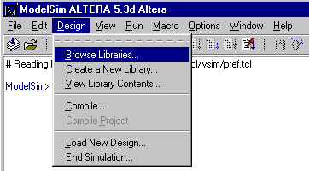
2 ⇨ 映射逻辑库名
语法: vmap <logical_name> <directory_path>
UI) 从主菜单:
Design -> Browse Libraries
Design -> Create a New Library
Cmd) 从主体的记录窗口:
  ModelSim> vmap my_work c:/my_design/my_lib

Slide 23
映射现有的库(UI)
选择 a map to an existing library 和输入库名
用这个命令可映射一个设计单元已经预编译的库目录
浏览库目录
-> vmap lpm_sim c:/Quartus/library/lpm

Slide 24
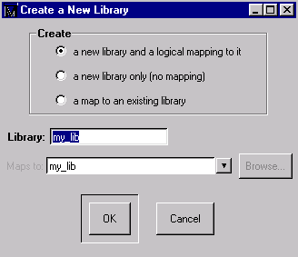
映射现有的库(UI)
选择 a new library and a logical mapping to it a输入库名
这个命令在局部目录建立一个库目录然后为它设立映射
-> vlib my_lib
-> vmap my_lib my_lib

Slide 25
映射库 (UI)
用Add 按钮建立一个新的库和映射

Slide 26
其他的库命令
vdel
  从指定的库中删除一个完整的库或者一个设计单元
  UI) Design -> Library Browser (删除库或者映射)
  UI) Design -> View Library Contents (删除设计单元)
  Cmd) vdel -lib <library_name> <design_unit>
vdir
  显示指定库的内容
  UI) Design -> View Library Contents
  Cmd) vdir -lib <library_name>

Slide 27
3 ⇨ 编译源代码(VHDL)
UI) Design -> Compile
Cmd) vcom -work <library_name> <file1>.vhd <file2>.vhd
  文件按出现的顺序被编译
  Compilation order/dependencies (next slide)
‘87 VHDL是缺省的
  UI) 用Default Options 按钮设为‘93
  Cmd) 用 -93 选项(必须是第一个参数)
缺省编译到工作库
  例如. Vcom -93 my_design.vhd
注意: 当库中涉及的设计单元被改变时设计单元必须重新分析。

Slide 28
VHDL Design Units Dependencies
Entity before Architecture
Package Declaration before Package Body
Design units must compiled before being referenced
  Packages before Entity/Architectures using them
  Entities/Configurations before Architectures referencing them
Configurations are compiled last

Slide 29
3 ⇨ 编译源代码(Verilog)
UI) Design -> Compile
Cmd) vlog -work <library_name> <file1>.v <file2>.v
  文件按出现的顺序被编译
  文件的顺序或者编辑的顺序不重要
支持增量式编译
缺省编译到work库
  例如. vlog my_design.v
注意:当库中涉及的设计单元被改变时设计单元必须重新分析。

Slide 30
Verilog 增量编译
只有被改变的设计单元被编译
自动或者手动
  手动更有效
  自动在命令行用 -incr 选项
Module 和 UDP实例和 hierarchical references可在仿真时解决
  一些错误在编辑时将不能察觉
    引用的模块没有编译
    不正确的端口连接
    不正确的hierarchical references

Slide 31
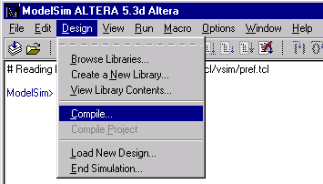
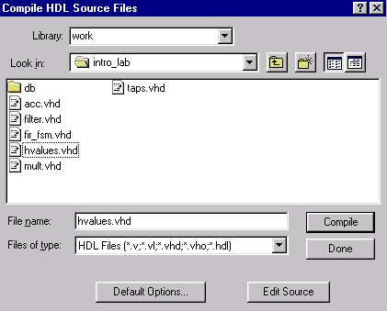
编译 (UI)
点亮一个或多个文件并点击 Compile

Slide 32
错误信息
错误信息在 Main 窗口显示
在信息上双击，引起错误的代码在 Source 窗口被点亮

Slide 33
4 ⇨ 启动仿真器
UI) Design -> Load New Design
Cmd) vsim -lib <library_name> <top_level_design>
VHDL
  vsim top_entity top_architecture
    仿真 Entity/Architecture 对
    也能选择一个结构
Verilog
  vsim top_level1 top_level2
    仿真多个top级模块

Slide 34
启动仿真器 (UI)
选择仿真器的分辨率
选择库
选择顶级module 或 entity/architecture

Slide 35
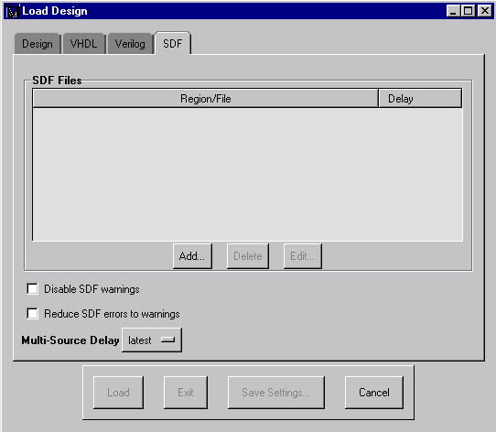
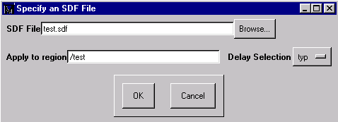
启动仿真器(UI)
指定 SDF文件
使用定时值的等级的类型 (如果不是顶级)

Slide 36
vsim 命令的参数
参数
  -t <time_unit>
    指定仿真的时间分辨率
    单位可以是{fs, ps, ns, ms, sec, min, hr}
    如果用了 Verilog的 ‘timescale指令, 将使用整个设计中的最小的时间精度
    可选项(缺省是 ns)
  -sdfmin | -sdftyp | -sdfmax <instance>=<sdf_filename>
    注释SDF文件
    可选项
    使用实例名也是可选项; 如果没有使用, SDF用于顶级

Slide 37
5 ⇨ 执行仿真
UI) Run
COM) run <time_step> <time_units>
按timesteps指定的时间长度执行仿真

Slide 38
执行仿真 (UI)
选择 timesteps数量就可以执行仿真
Restart – 重装任何已改动的设计元素并把仿真时间设为零
COM) restart

Slide 39
run 命令参数
可选的参数
  -<timesteps> <time_unit>
    指定运行的timesteps数量
    单位可用{fs, ps, ns, ms, sec}
  -step
    Steps to the next HDL statement
  -continue
    继续上次在-step或断点后的仿真
  -all
    运行仿真器直到没有其他的事件

Slide 40
run 命令举例
run 1000
  从当前位置运行仿真 1000 timesteps
run 2500 ns
  从当前位置运行仿真2500 ns
run @3000
  运行仿真到 timestep 3000

Slide 41
仿真器激励
测试台
  Verilog 或 VHDL
  非常复杂的仿真 交互式仿真
force命令
  简单的模块仿真
  直接从命令控制台输入
  .DO 文件 (宏文件)

Slide 42
force 命令
允许用户给VHDL信号和Verilog线网予以激励
常规语法:
  force <item_name> <value> <time>, <value> <time>
参数
  item_name
    被激励的HDL项的名称
    必需的
    必须是一个Must be a scalar or one-dimensional array of characters
      Can be an indexed array, array slice, or record sub-element as long as its of the above type
    Can use wildcards as long as only one match is obtained

Slide 43
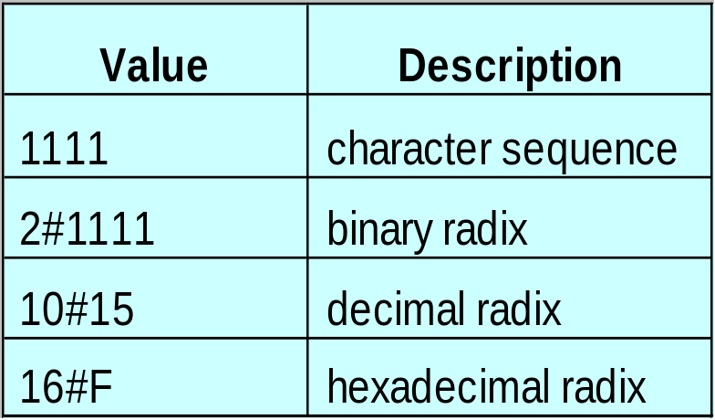
force 命令(继续…)
其他参数
  value
    被强制的项的值
    必须适合项的数据类型
    必需的
  time
    指定值的时间单位
    相对于当前的仿真时间
      用 @ character指定绝对时间
    时间单位能被指定
      缺省值是仿真分辨率
    可选的

Slide 44
force 命令(继续...)
其他参数
  -r[epeat] <period>
    在指定周期重复force命令
    可选的
  -cancel <period>
    在指定周期后取消强制force命令
    可选的

Slide 45
force 命令举例
force clr 0
  在当前仿真时间强制 clr 到 0
force bus1 01XZ 100 ns
  在当前仿真时间后100ns强制 bus1到 01XZ
force bus2 16#4F @200
  仿真启动后强制 bus2到 4F直到200时间单位 ，分辨率在仿真启动时选择
force clk 0 0, 1 20 -repeat 50 -cancel 1000
  在当前仿真后0时间单位强制clk到0和在20时间单位强制到1. 每50时间单位重复直到1000. 因此, 下一个 1 将在70时间单位发生
force clk2 1 10 ns, 0 {20 ns} -r 100 ns
  和上一个例子相似。-r前面的时间单位表达式必须放在大括号里

Slide 46
DO 文件
自动完成仿真步骤的宏文件
  库设置
  编译
  仿真
  强制仿真激励
能在所有的ModelSim 模式里被调用
  UI) Macro -> Execute
  COM) do <filename>.do
能调用其他的DO文件
cd c:\mydir
vlib work
vcom counter.vhd
vsim counter
view *
add wave /*
add list /*
do run.do

Slide 47
DO文件举例
my_sim.do
stimulus.do
cd c:\mydir
vlib work
vcom counter.vhd
vsim counter
view *
do stimulus.do
add wave /clk
add wave /clr
add wave /load
add wave -hex /data
add wave /q
force /clk 0 0, 1 50 -repeat 100
force /clr 0 0, 1 100
run 500
force /load 1 0, 0 100
force /data 16#A5 0
force /clk 0 0, 1 50 -repeat 100
run 1000

Slide 48
ModelSim 用户界面

Slide 49
ModelSim 用户界面特征
有九个窗口: main, structure, source, signals, process, variables, dataflow, wave, 和 list 窗口
支持任何窗口的多个副本
拖放
    在一个窗口选择HDL项后, 用鼠标左键，这些项能被从一个窗口拖和放到另一个窗口.
    HDL项可从 Dataflow, List, Signals, Source, Structure, Variables, 和 Wave窗口拖出.
    可把它们放到 List 或者 Wave 窗口
  注意: Main窗口只允许存在一个，
  因为这个窗口控制仿真器

Slide 50
Main 窗口
ModelSim> 这是设计加载前的提示符
  能浏览帮助, 编辑库, 编辑源代码而不用调用一个设计
VSIM> 设计加载后显示的提示符
告诉我们仿真器的行为动作
  命令
  信息
  声明

Slide 51
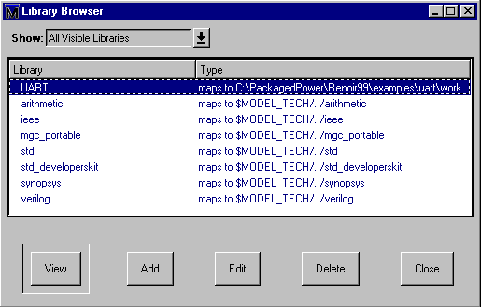
Main 窗口: 库
Design Menu -> Browse Libraries
  加入新库或编辑已有的库
  浏览和编辑库目录

Slide 52
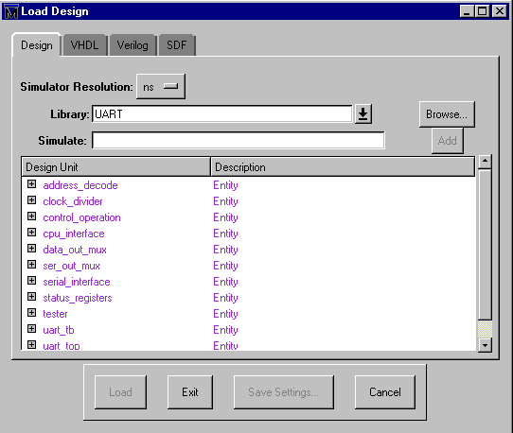
Main 窗口: 启动窗口
用于选择要加载的设计
选择:
  时间分辨率
    Supports multipliers of 1, 10, and 100 each time scale.
  包含顶级设计单元的库
  顶级设计单元
    Entity/Architecture对
    构造
    模块
Design Menu
-> Load New Design
COM) vsim <library_name> <top_level_design_unit>

Slide 53
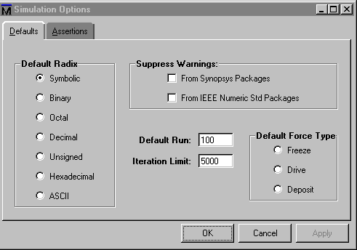
Main 窗口: 选项
Options Menu -> Simulation Options

Slide 54
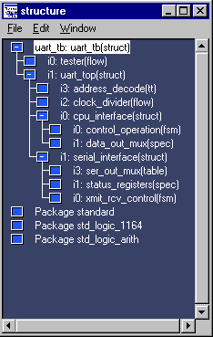
Structure 窗口
设计的结构多层浏览
  VHDL (□) - Package, component instantiation, generate and block statements
  Verilog (○) – module实例, named fork, named begin, task, 和 function
  Instantiation label, entity/module, architecture
  成为当前层 for Source 和 Signals 窗口, updates Process 和Variables 窗口
COM) view structure

Slide 55
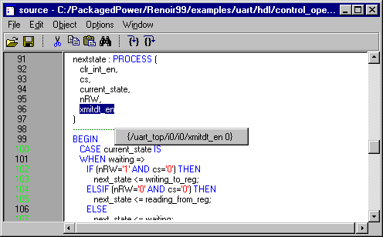
Source 窗口
从Structure窗口选择
Options 菜单 (源代码的控制浏览)
Color-coded
  注释, 关键字, 字符串, 数字, 执行行, 标识符, 系统任务, 文本
完全的编辑能力
  保存 编译和重启
拖放
描述/检查
  VHDL – 信号, 变量和常数
COM) view source

Slide 56
Source 窗口
描述
  显示所选的HDL项的信息
检查
  显示所选HDL项当前仿真值
1) 高亮信号,
变量, 常数,
线网, 或寄存器
2) 右击鼠标并选择 Now
或
Object Menu ->
Examine/Description

Slide 57
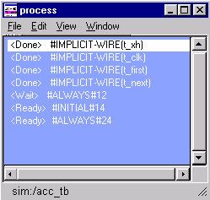
Process窗口
显示外部和内部的处理
View -> Active
  Shows all processes scheduled for execution during the current simulation cycle
View -> In Region
  Shows names of all processes in the region selected in the Structure window
COM) view process

Slide 58
Process窗口
指示器
  <Ready>
    Process is scheduled to be executed
  <Wait>
    处理正等待 VHDL 信号或Verilog 线网改变 或等待超时
  <Done>
    Process has executed a VHDL wait statement without a time-out or sensitivity list
COM) view process

Slide 59
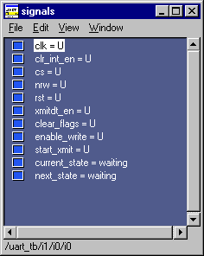
Signals 窗口
紧跟Structure窗口
  显示Structure窗口的当前层HDL项的名称和值
排序 – 升序，降序或声明顺序
层次 - (+)可展开的, (-)已展开的
VHDL 信号
Verilog 线网, 寄存器变量和已命名的时间
“拖放”
  Wave和List窗口
Force
  用于激励
Filter
  为浏览选择信号类型
  (输入, 输出, 内部, 等)
COM) view signals

Slide 60
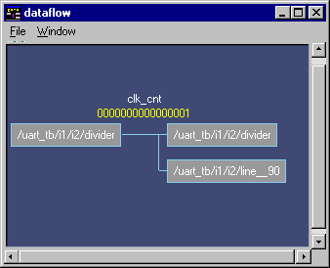
Dataflow 窗口
VHDL信号或Verilog线网的图形描绘
  信号或线网在窗口中央
    Processes that drive signal or net on the left
    Processes that read the signal or are triggered by the net on the right
COM) view dataflow

Slide 61
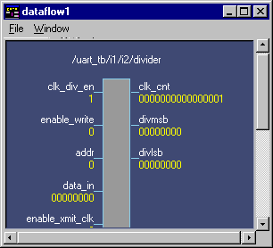
Dataflow 窗口
Processes
  Signals read by or nets that trigger the process on the left
  Signals or nets driven by the process on the right
Single-Double clicking update of signals and processes

Slide 62
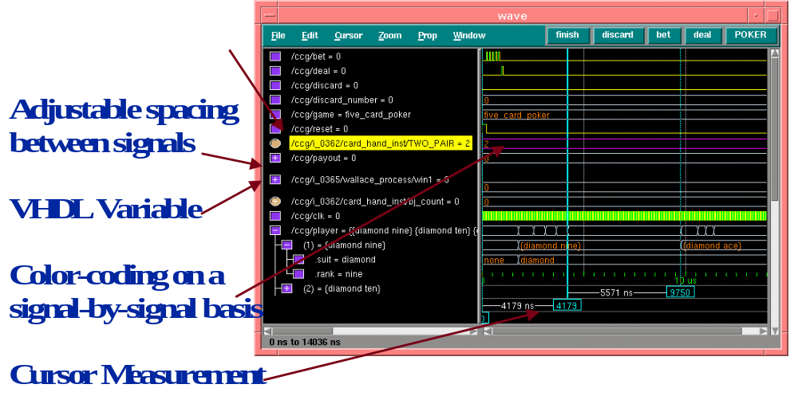
Wave 窗口
用波形浏览仿真结果的图形化的历史记录
  VHDL – 信号和过程变量
  Verilog – 线网, 寄存器变量, 已命名事件
对于更多的逻辑信号多个波形窗口用于更多的逻辑信号
改变信号和向量的基数已方便查看
打印波形
Verilog
缩放菜单
拖放
项格式化
多个指针
强大的编辑和查找能力
COM) view wave

Slide 63
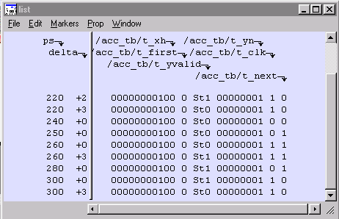
List 窗口
用表格显示仿真结果
  VHDL – 信号和过程变量
  Verilog – 线网和寄存器变量
从这个窗口或到这个窗口“拖放”
编辑功能 – 查找
建立用户定义的总线 - Edit>Combine
设置触发和选通
Write List - Tabular, Event or TSSI
Marker - Add, Delete or Goto
COM) view list

Slide 64
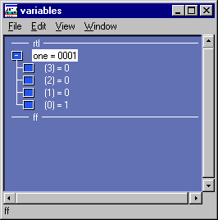
Variables 窗口
列出 HDL 项的名称
  VHDL – 常数, generics 和变量
  Verilog – 寄存器变量
到当前过程的路径被显示在左下
树层次 - (+)可展开的, (-)已展开的
分类 – 升序, 降序或声明顺序
改变 – 选择HDL项改变值
浏览 – 在Wave 或 List 窗口 或 log 文件的项
  选择变量或层中的变量
COM) view variables

Slide 65
ModelSim 用户界面特征(继续...)
自动更新窗口
  Dataflow 窗口: 当一个进程被选到这个窗口的中央, Process, Signals, Source, Structure, 和 Variables 窗口会被更新.
  Process 窗口: 当一个进程被选择, Dataflow, Signals, Structure, 和Variables窗口被更新.
  Signals 窗口: 当Signals窗口被选择，Dataflow 窗口是唯一被更新的窗口.
  Structure 窗口: 当从你的设计结构中层次浏览中的一个被选择, Signals 和 Source 窗口将自动更新.

Slide 66
ModelSim 用户界面(继续...)
查找名称或搜索值
  除两个窗口外其他窗口都允许用户通过菜单Edit>Find查找项名称 。 只有 Main 和 Dataflow 窗口没有这个功能。
  在List 和Wave 窗口, 能通过Edit>Search 搜索HDL项值。
排序HDL 项
  用Edit>Sort 菜单选项, HDL项能被排序(按升序,降序, 或声明顺序)。
  缺省, 这些项按被声明的顺序排序。

Slide 67
ModelSim 用户界面特征 (继续...)
多个窗口副本
  从主窗口, 用View>New菜单选项建立额外的相同窗口的副本.

Slide 68
设计调试
什么时候调试?
  编译失败
  不正确或意外的仿真结果
ModelSim 调试能力举例
  信号监视
  断点

Slide 69
监视更多的信号
给跟踪加入附加的信号或变量
在Structure 窗口选择层
从Source, Signals 或Variables窗口 “拖放”到:
  Wave窗口
  List 窗口

Slide 70
断点
支持两种类型的断点
  在源代码窗口设置断点
    Toggles – 再次点击删除断点
    没有断点数量的限制
    用 bp 命令
      bp <file_name> <line#>
  条件断点
    when <condition> <action>
    when {b=1 and c/=0}
    与VHDL信号和Verilog 线网和寄存器一起使用
    也可用 bp 命令
    bp <file_name> <line#> {if{$now/=100}then{cont}}

Slide 71
ModelSim 项目
一个集合:
  根目录和子目录
  HDL 仿真文件
  库
  仿真器设置
允许你保留当前工作
多用 UI
在项目目录里保存为 .MPF 文件
  仍然支持.INI文件
项目操作
  File -> New / Open / Delete

Slide 72
modelsim.ini文件
ModelSim使用 ASCII文件, 由用户控制
在ModelSim的安装目录一个缺省文件被提供
modelsim.ini被编译器和仿真器使用
  存有初始信息
    库定位
    启动文件的定位
    ModelSim其他缺省设定
ModelSim 按下列顺序搜索modelsim.ini:
  1. 环境变量Environment variable called MODELSIM which points directly to the modelsim.ini file to be used
  2. A file called modelsim.ini located in the current working directory
  3. 缺省的 modelsim.ini文件在ModelSim软件安装树目录里

Slide 73
startup.do 文件
一个 DO 脚本自动执行通过vsim
一个例文件startup.do就象这样:
  view source
  view structure
  view wave
  do wave.do
调用一个启动文件, 未注释 (移去“;”)下面modelsim.ini文件行给do文件提供路径:
  ;Startup = do /path ..../startup.do

